Slide 1
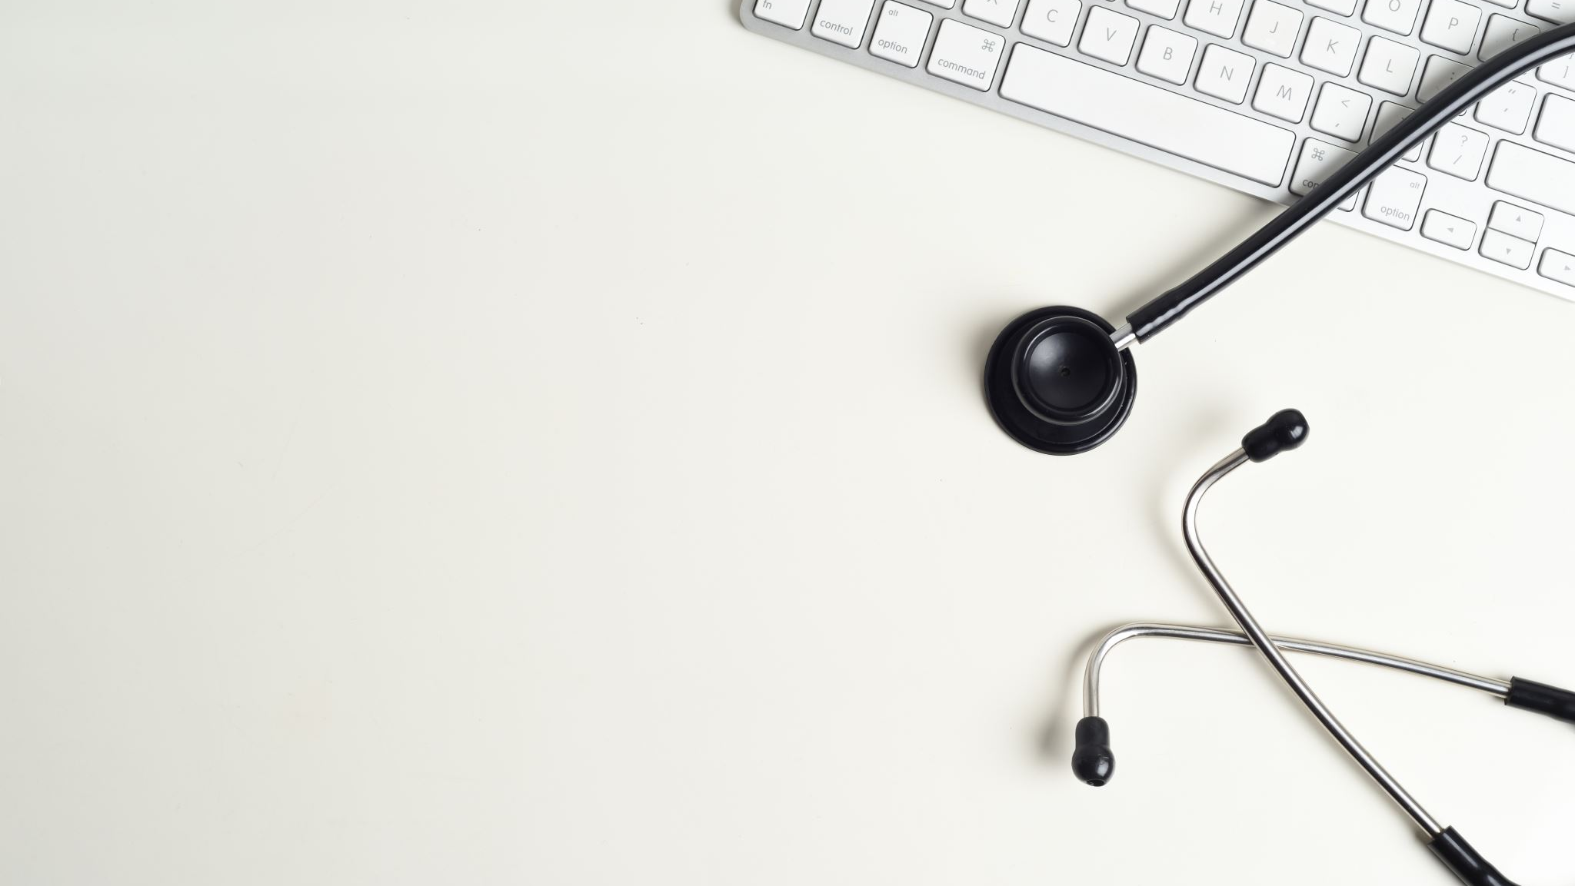
COVID-19 ambulatorās ārstēšanas iespējas
RSU MF 6. kursa studente Sandra Gabrena
Dr.Ainis Dzalbs
Dzalbs Ainis-ģimenes ārsta un internista prakse
Latvijas Lauku ģimenes ārstu asociācija

Slide 2
Prezentācijas saturs
COVID-19 ārstēšana mājas apstākļos
Terapijas iespējas
Režīms
Elpošanas vingrinājumi
Padomi saziņai ar savu ģimenes ārstu

Slide 3
COVID-19 ārstēšana mājas apstākļos. Simptomi
Inkubācijas periods 2-7 dienas
Lielāka daļa vakcinētu pacientu COVID-19 infekciju pārslimo viegli un saslimšana jāārstē mājas apstākļos
Vieglas saslimšanas simptomi:
Paaugstināta ķermeņa temperatūra jeb drudzis;
Iekaisusi rīkle, sāpes kaklā;
Iesnas;
Sauss klepus;
Galvassāpes;
Nogurums
Iespējamie simptomi var būt arī sāpes muskuļos, caureja un slikta dūša
Plaušu bojājuma attīstības risks sākot ar 6-8 slimības dienu
! JA ĶERMEŅA TEMPERATŪRA PĀRSNIEDZ 41°C, IR SMAGS KLEPUS, GRŪTĪBAS ELPOT, JĀZIŅO SAVAM ĢIMENES ĀRSTAM VAI JĀZVANA NMPD 113
https://covid19.gov.lv/covid-19/par-covid-19/simptomi

Slide 4
Terapijas iespējas
Temperatūras pazemināšanai – paracetamols, ibuprofēns (nopērkami bez receptes)
Rīkles iekaisumam un sāpēm kaklā – sūkājamās tabletes vai ledenes ar iekaisumu mazinošu un pretsāpju efektu, piemēram, Septabene, Neo-angin, kā arī kakla spreji, piemēram FarinGospray (pieejami bez receptes)
Iesnas – deguna spreji vai pilieni, piemēram, Xymelin, Otrivin (pieejami bez receptes)
Sausajam klepum – sīrupi, kas mazina klepu, piemēram, Pini compositus, Stodal (pieejami bez receptes)
Galvas un muskuļu sāpēm – ibuprofēns (pieejams bez receptes)

Slide 5
Režīms
Rekomendējams miera režīms – pārmērīgs fizisks darbs nav veicams
Palielināt šķidruma uzņemšanu – diennaktī jāuzņem 2-3 L šķidruma (ūdens, tējas)
Veselīgs sabalansēts uzturs – pietiekoši dārzeņu, augļu, gaļas
Mērena fiziskā aktivitāte – nav ieteicams visu dienu pavadīt guļus stāvoklī, aktivizēties dzīvokļa vai istabas irobežās
https://www.stradini.lv/sites/default/files/editor/COVID.MAJAS_.A4.LV__0.pdf

Slide 6
Elpošanas vingrinājumi
Lai veicinātu plaušu «izvēdināšanu», kas ir īpaši svarīga COVID-19 saslimšanas gadījumā, tiek rekomendēti speciāli elpošanas vingrinājumi, kas palīdz atveseļošanās procesā:
Pūšam svecītes:
Sākuma stāvoklis: sēžot taisni vai nedaudz noliecoties uz priekšu. Kakla un pleca joslas daļas muskuļi atslābināt
1. Ar aizvērtu muti, ieelpojiet caur degunu it kā smaržotu puķi, divas sekundes
2. Lēni izelpojiet, caur daļēji savilktām lūpām, līdzīgi kā pūšot svecītes, apmēram četru sekunžu laikā
3. Atpūtieties apmēram 5-10 s
Elpojam dziļi:
1. Atgulieties gultā, nolieciet spilvenu zem galvas un zem ceļiem. Ja nevarat apgulties, tad vingrinājumu var veikt sēdus stāvoklī
2. Novietojiet vienu roku uz vēdera, bet otru uz krūškurvja
3. Lēni ieelpojiet caur degunu, ļaujiet plaušām piepildīties ar gaisu, ceļoties vēderam. Vēderam ir jāceļās vairāk nekā krūškurvim
4. Izelpojiet caur degunu, vienlaicīgi sasprindzinot vēderpresi
https://www.palidzibasdienests.lv/lv/svarigi/elposanas-vingrinajumi-covid-19-pacientiem/

Slide 7
Padomi saziņai ar savu ģimenes ārstu
Ja veiktais AG paštests ir pozitīvs, vai saņemta pozitīva laboratorijas PĶR testa atbilde – nesatraucies
Paliec mājās!
1-2 dienu laikā sazinies ar savu ģimenes ārstu
Ja simptomi ir viegli, tad ievēro iepriekš minēto terapiju
Ja nepieciešams padoms ārpus ģimenes ārsta darba laika, tad zvani uz ģimenes ārstu konsultatīvo tālruni 6601600 (tagad pieejams visu diennakti)
JA ĶERMEŅA TEMPERATŪRA PĀRSNIEDZ 41°C, IR SMAGS KLEPUS, GRŪTĪBAS ELPOT, JĀZIŅO SAVAM ĢIMENES ĀRSTAM VAI JĀZVANA NMPD 113

Slide 8
Efektīvākais veids kā mazināt saslimšanas risku un smagu slimības gaitu ir balstvakcinācija pret Covid-19

Slide 9
Paldies par uzmanību!

